Slide 1

Gas in home
Название команды: Газификация
Институт Нефти и Газа имени М. С. Гуцериева
Факультет нефтегазовое дело
Группа ОБ-21.03.01.02-11
Николаева Н. А.
Неб Д. А.
Мальцева А. Д.
Маева Е. А.

Slide 2

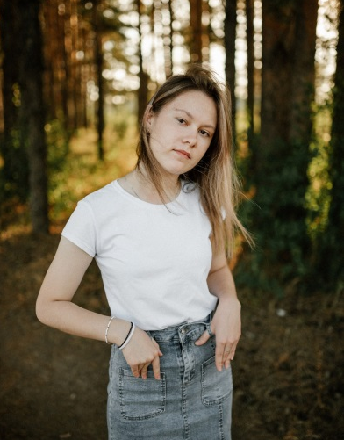
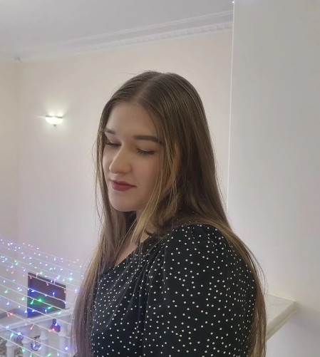
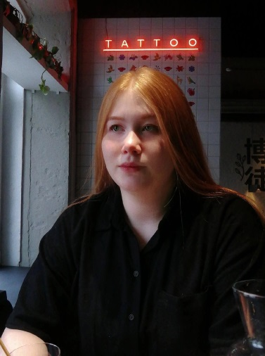

Команда проекта
Наталья Николаева
Владеет навыками финансового расчёта
Руководитель
проекта
Лидер
Дана Неб
Организаторские
способности
Заместитель руководителя
Анастасия Мальцева
Владеет аналитическими навыками
Менеджер
Елена Маева
Владеет навыками сбора информации
Помощник менеджера

Slide 3
Проблема
Физические лица и строительные компании, которые хотят провести газ в дом или на объект
Подключение газа требует большого количества времени и денег на поиски специалистов, входящих в процесс работ по подключению газа.
Создание компании, которая будет предлагать услугу газификации населения «под ключ», производить все работы от начала и до конца.

Slide 4
О проекте.
Услуга подключения газа
Цель проекта заключается в создании компании, которая занимается газификацией населения. Компания «Gas in home» возьмёт на себя все работы, которые необходимо выполнить. Заказчику не нужно будет тратить время на поиск рабочих, беспокоится о документации, закупать необходимое оборудование.

Slide 5

Роль проекта в обеспечении технологического суверенитета страны
Роль | Оценка
Инновационность | Регион
Рынок НТИ | TechNet SafeNet NeuroNet HomeNet | HealthNet SportNet WearNet EduNet
Сквозные технологии | Новые производственные технологии

Slide 6
Целевая аудитория проекта
What? | Предоставление услуги газификации для удобства клиента.
Who? | Физические лица
Why? | Снижение стоимости услуг и удобный сервис.
When? | В течение всего года.
Where? | В частных домах

Slide 7
Потенциальный объем рынка
PAM (Potential Available Market) – В Удмуртии проживает 1500955 человек. Учитывая средний чек (296500 рублей), получим 445033157500 рублей
TAM (Total Addressable Market) –Исключая детей (от 0-17 лет) 327208 человек, остаётся 1173747 человек.
ИТОГО 348015985500 рублей
SAM (Serviceable Available Market) – 1173747 человек.
348015985500 рублей
SOM (Serviceable & Obtainable Market) –356784 человек.
105786456000 рублей
РАМ
Потенциал
ТАМ
Перспектива
SAM
Стратегия и конкуренты
SOM
Тактика

Slide 8
Анализ конкурентов
Конкуренты Продукты/Услуги
Газификация домов
Фирмы конкуренты
ООО «ТЕПЛОГАЗПРОЕКТ»
ООО «Профгазсервис»
Наши преимущества
Выгодное предложение по цене
ООО «Каменная крепость»
ООО «СтройБериДом»
ООО «Дело в доме»
Удобство

Slide 9
Бизнес-модель
Ключевые партнёры | Ключевые виды деятельности | Ценностные предложения |  | Взаимоотношения с клиентами | Потребительские сегменты
 | Ключевые ресурсы |  |  | Каналы сбыта Предоставление услуги на прямую
Структура издержек |  |  | Потоки поступления доходов
Производительность
Изготовление на заказ
Дизайн
Цена
Сокращение расходов
Снижение рисков
Доступность
Удобство при использовании
Персональная поддержка
Сообщества
Совместное создание
B2C
ООО «Газпром»
Производство
Разрешение проблем (сфера услуг)
Платформы
Массовый рынок
Материальные ресурсы
Интеллектуальные ресурсы
Персонал
Финансы
Природные ресурсы
Фиксированные (постоянные) издержки
Аренда помещения
Процент по кредиту
Переменные издержки
Расходы на сырьё и материалы.
Заработная плата рабочих.
Реклама
Разовые сделки
Доходы от конечных платежей
Продажа продукта
Реклама
Комиссионные проценты

Slide 10
Процесс оказания услуги
Поиск поставщиков
Заключение договоров, получение доступов к личному кабинету поставщиков
Поиск посредников
Объединение их в группы
Запуск рекламы для поиска клиентов
Заключение договоров с клиентами
Создание личных кабинетов для работы с клиентами
Запуск работы

Slide 11
Цель проекта по SMART
S | Предоставлять услугу газификации объекта
M | Привлечение клиентов ( не менее 50% от общего количества целевой аудитории.)
A | Реализация проекта не позднее 15.01.2026
R | Снижение затрат, удобство.
T | 15.01.2026

Slide 12
Стартовые инвестиции
Статья затрат | Сумма, руб. | Источник
Оборудование | 625000 | Кредит
Ремонт помещений | 50000 | Собственные средства
Реклама | 50000 | Собственные средства
ИТОГО | 725000

Slide 13
Организационный план
Выбранная организационно-правовая форма ООО
Выбранная система налогообложения
Упрощённая (УСН 15%)

Slide 14
Финансовый план
№ | Статья | Ед. изм | Месяц (за 1 год/либо до срока окупаемости) |  |  |  |  |  |  |  |  |  |  |  | ИТОГО
 |  |  | 1 | 2 | 3 | 4 | 5 | 6 | 7 | 8 | 9 | 10 | 11 | 12
БЮДЖЕТ ОПЕРАЦИОННОЙ ДЕЯТЕЛЬНОСТИ
1 | ДОХОДЫ | руб. | 1482500 | 1482500 | 1482500 | 1482500 | 1482500 | 1482500 | 1482500 | 1482500 | 1482500 | 1482500 | 1482500 | 1482500 | 17790000
2 | РАСХОДЫ | руб. | 6266250 | 6466250 | 6266250 | 6266250 | 6466250 | 6366250 | 6366250 | 6366250 | 6366250 | 6366250 | 6366250 | 6366250 | 7625000
2.1 | Постоянные расходы | руб. | 126250 | 126250 | 126250 | 126250 | 126250 | 126250 | 126250 | 126250 | 126250 | 126250 | 126250 | 126250 | 1515000
2.1.2 | Аренда | руб. | 20000 | 20000 | 20000 | 20000 | 20000 | 20000 | 20000 | 20000 | 20000 | 20000 | 20000 | 20000 | 240000
 | Процент по кредиту | руб. | 106250 | 106250 | 106250 | 106250 | 106250 | 106250 | 106250 | 106250 | 106250 | 106250 | 106250 | 106250 | 1275000
2.2 | Переменные расходы | руб. | 500000 | 520000 | 500000 | 500000 | 520000 | 510000 | 510000 | 510000 | 510000 | 510000 | 510000 | 510000 | 6110000
2.2.1 | Реклама | руб. | 50000 | 80000 | 50000 | 50000 | 50000 | 50000 | 50000 | 50000 | 50000 | 50000 | 50000 | 50000 | 630000
 | Оборудование | руб. | 150000 | 140000 | 150000 | 150000 | 150000 | 140000 | 140000 | 140000 | 140000 | 140000 | 140000 | 140000 | 1720000
 | ФОНД оплаты труда с начислениями | руб. | 300000 | 300000 | 300000 | 300000 | 320000 | 320000 | 320000 | 320000 | 320000 | 320000 | 320000 | 320000 | 3760000
3 | ПРИБЫЛЬ ДО НАЛОГООБЛОЖЕНИЯ | руб. | 856250 | 836250 | 856250 | 856250 | 836250 | 846250 | 846250 | 846250 | 846250 | 846250 | 846250 | 846250 | 10165000
4 | НАЛОГ | руб. | 128437,5 | 125437,5 | 128437,5 | 128437,5 | 125437,5 | 126937,5 | 126937,5 | 126937,5 | 126937,5 | 126937,5 | 126937,5 | 126937,5 | 1524750
5 | ЧИСТАЯ ПРИБЫЛЬ | руб. | 727812,5 | 710812,5 | 727812,5 | 727812,5 | 710812,5 | 719312,5 | 719312,5 | 719312,5 | 719312,5 | 719312,5 | 719312,5 | 719312,5 | 8640250
БЮДЖЕТ ИНВЕСТИЦИОННОЙ ДЕЯТЕЛЬНОСТИ
6 | Стартовые инвестиции | руб |  |  |  |  |  |  |  |  |  |  |  |  | 725000

Slide 15
Экономика проекта
№ | Показатель | Ед.изм. | ИТОГО
1 | Объем продаж | шт. | 60
2 | Доходы от операционной деятельности | руб. | 17790000
3 | Расходы от операционной деятельности | руб. | 78335000
4 | Прибыль (после налогообложения) | руб. | 8640250
5 | Точка безубыточности | шт. | 77
6 | Точка безубыточности | руб. | 22830500
7 | Срок окупаемости | год | 14
8 | Стартовые инвестиции | руб. | 1275000
9 | Рентабельность стартовых инвестиций | % | 99,3
10 | Рентабельность затрат | % | 1

Slide 16
План реализации проекта
 | 2023 |  |  | 2024 |  |  |  |  |  |  |  |  |  |  |  | 2025 |  |  |  |  |  |  |  |  |  |  |  | 2026
 | 10 | 11 | 12 | 1 | 2 | 3 | 4 | 5 | 6 | 7 | 8 | 9 | 10 | 11 | 12 | 1 | 2 | 3 | 4 | 5 | 6 | 7 | 8 | 9 | 10 | 11 | 12 | 1
Обсуждение проекта
Составление бизнес-плана
Ознакомительная экскурсия помещения ( аренда)
Закупка оборудования и мебели
Установка оборудования
Создание рекламы
Распространение рекламы
Поиск потенциальных клиентов
Юридическое оформление стартап-проекта
Открытие ООО

Slide 17
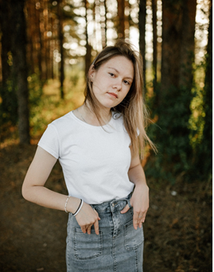
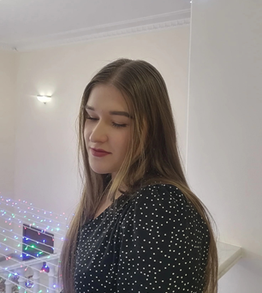


Координаты команды проекта
Наталья Николаева, 89511938451,
nickolaeva.natash2018@yandex.ru,
Анастасия Мальцева,
89512032868,
nastena.maltseva.1@mail.ru
Дана Неб,
89501737774,
nebdana83@gmail.com
Елена Маева,
89524049564,
Roverlena@gmail.com,

Slide 18

Спасибо за внимание!

